Slide 1
Биопсия почки
Кафедра внутренних болезней и иммунологии с курсом ПО
Вербицкая Е.А.
Ординатор 1 года, специальность «Терапия»

Slide 2
Определение
Биопсия почки – инвазивная диагностическая процедура, которая позволяет исследовать корковое и мозговое вещество органа.
Суть исследования заключается в получении гистологического материала, с помощью которого можно уточнить характер патологического процесса в тканях органа.

Slide 3
Виды биопсии
Чрескожная пункционная биопсия (в почечную ткань под ультразвуковым контролем вводят длинную иглу и выполняют биопсию).
Открытая биопсия (применяется преимущественно при удалении новообразований почки).
Лапароскопическая биопсия (проводится с применением видеоконтроля при помощи инструмента, который вводят через небольшие отверстия в поясничной области).

Slide 4
Показания
Ренальная острая почечная недостаточность неуточненной этиологии, особенно если она сопровождается системной манифестацией, симптомами васкулита и гломерулонефрита, анурией в течение 3 недель и более.
Нефропатия с явлениями органической протеинурии, клубочковой гематурии, нефротического синдрома.
Почечная гипертензия неясного генеза.
Тубулопатия неуточненной этиологии.
Заболевания трасплантата почки: стремительное снижение функции или полное прекращение деятельности, появление протеинурии и гипертензии.
Опухоли почки.

Slide 5
Противопоказания
Абсолютные
Единственная почка.
Поликистоз, гидронефроз.
Аневризма почечной артерии.
Тромбоз почечных вен.
аллергическая реакция на новокаин.
Кавернозный туберкулез почки.
Относительные
Артериальная гипертензия, которая плохо поддается контролю.
Гипокоагуляция и тромбоцитопения.
Выраженная почечная недостаточность (сывороточный креатинин более 0,44 ммоль/л).
Нефрокальциноз и узелковый периартериит.
Патологическая подвижность почки.
Выраженный атеросклероз.

Slide 6
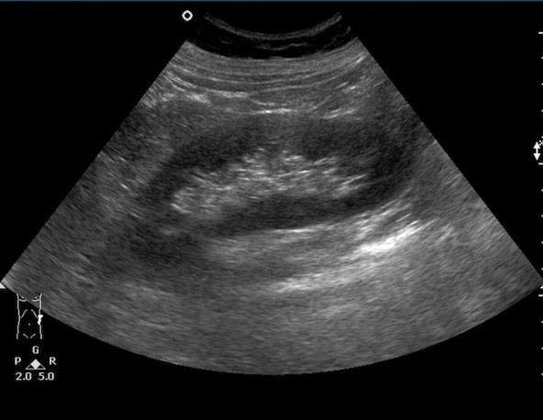
Обследование
Развернутый анализ крови
Общий анализ мочи
Коагулограмма
Внутривенная урография (или динамическая реосцинтиграфия, или УЗИ почек)
МСКТ почек

Slide 7
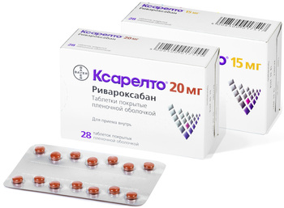
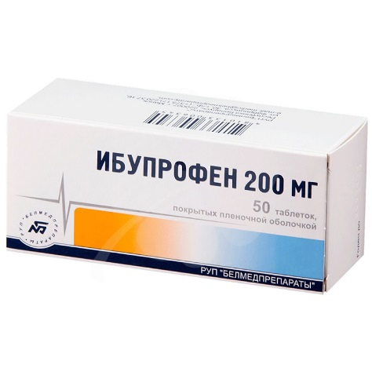
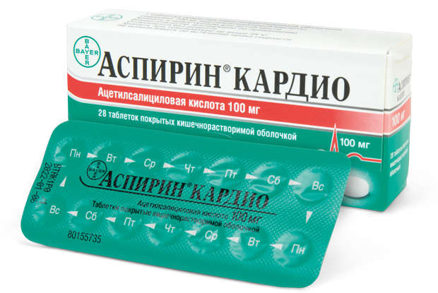
Подготовка пациента
Прекратить прием антикоагулянтов и дезагрегантов (аспирин, ривароксабан, дабигатран и т.п.) в течение 1 - 2 недель перед биопсией почек.
Прекратить прием НПВС.
Не употреблять жидкость и пищу за 8 часов до проведения биопсии почек.

Slide 8
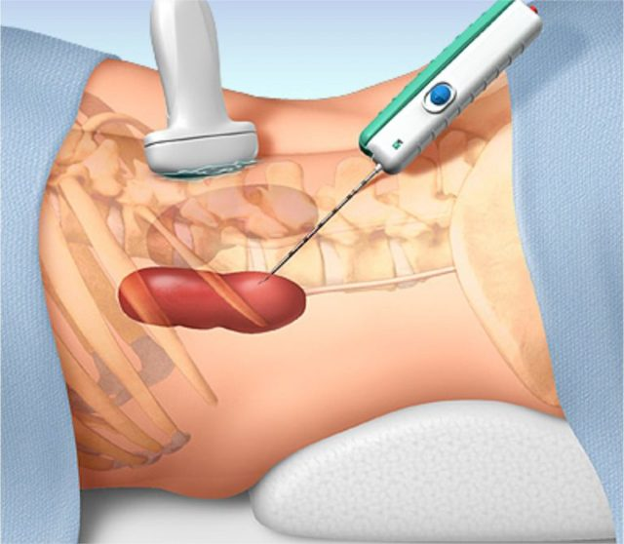
Положение пациента
Пациент лежит лицом вниз, с подушкой под животом или под грудной клеткой так, чтобы оставаться в правильном положении и облегчить доступ к почке. В таком положении почки располагаются около поверхности спины.
Если биопсия делается на пересаженной почке, то процедура проводится в положении пациента, лежащего на спине.

Slide 9
Ход процедуры
При помощи ультразвукового датчика врач определяет расположение почек.
Кожу предполагаемого места пункции обрабатывают антисептиком, затем вводится местный анестетик (инфильтрационная анестезия).
Далее специалист прокалывает кожу и вводит специальную иглу по определенной заранее траектории. Процедура проводится под контролем ультразвука.
Игла вводится внутрь органа на 10-20 мм с целью захвата коркового и мозгового вещества почки.
Как только необходимый для проведения анализа объем почечной ткани получен, иглу извлекают.
Место пункции еще раз обрабатывают раствором антисептика и закрывают специальным пластырем или стерильной повязкой.

Slide 10
После процедуры
Пациенту рекомендован постельный режим в течение 8-10 часов.
В это время назначается анализ мочи с целью обнаружения эритроцитов, осуществляется контроль уровня артериального давления.
В месте прокола может наблюдаться незначительная болезненность, которая в большинстве случаев не требует применения анальгетиков.
При отсутствии осложнений, пациент может покинуть стационар на следующий день.
Рекомендовано ограничение физической нагрузки в течение нескольких дней после проведения биопсии.
Тяжелый труд и подъем тяжестей запрещен в течение 2 недель.

Slide 11
Осложнения
Типичные
Микрогематурия в течение 1-2 суток после процедуры наблюдается в 20-30% случаев.
Кратковременная макрогематурия отмечается в 5-7% случаев.
Тяжелые
Инфаркт почки с длительной гематурией и развитием тампонады мочевого пузыря сгустками крови.
Периренальная гематома.
Постбиопсийный паранефрит.
Редкие (при нарушении техники биопсии почек):
Травмы близкорасположенных органов (селезенка, печень)
Повреждения крупных сосудов (нижней полой вены).

Slide 12
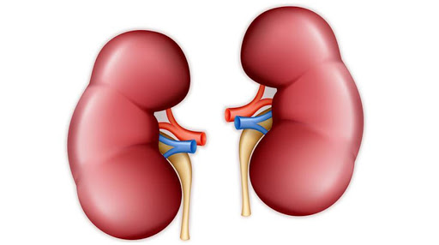
Спасибо за внимание!!!

